Slide 1


Formation Gitlab
Procédures d’installation
Béchir BEJAOUI
Formateur et consultant indépendant

Slide 2
Procédures d’installation
METHODE D’INSTALLATION SOUS LINUX UBUNTU 22.04
cd /tmp
curl -LO https://packages.gitlab.com/install/repositories/gitlab/gitlab-ce/script.deb.sh
sudsudo bash /tmp/script.deb.sh
o apt install gitlab-ce
sudo ufw status
sudo ufw allow http
sudo ufw allow https
sudo ufw allow OpenSSH
sudo ufw status
sudo nano /etc/gitlab/gitlab.rb
sudo vi /etc/gitlab/gitlab.rb
sudo gitlab-ctl reconfigure
sudo vi /etc/gitlab/initial_root_password
sudo nano /etc/gitlab/gitlab.rb
sudo vi /etc/hosts

Slide 3
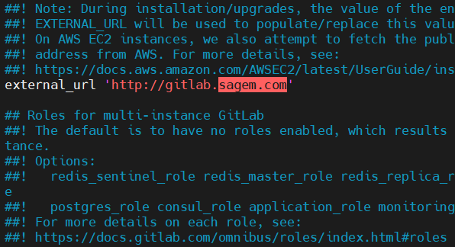
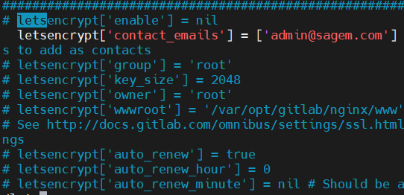
Procédures d’installation
METHODE D’INSTALLATION SOUS LINUX UBUNTU 22.04
Il faut entrer au niveau du fichier /etc/gitlab/gitlab.rb et définir le nom du domaine qui sera utilisé
sudo vi /etc/gitlab/gitlab.rb ainsi que le mail d’administrateur
Notes:
Etapes post installation
# Stop all GitLab components
sudo gitlab-ctl stop
# Start all GitLab components
sudo gitlab-ctl start
# Restart all GitLab components
sudo gitlab-ctl restart
# Verification de pare feu 80 Commande en mode administrateur
netstat -anb | find '8080' sous windows
netstat -anb | grep '8080' sous linux
#Recuperation du premier mot de passe
vi | nano /etc/gitlab/initial_root_password

Slide 4
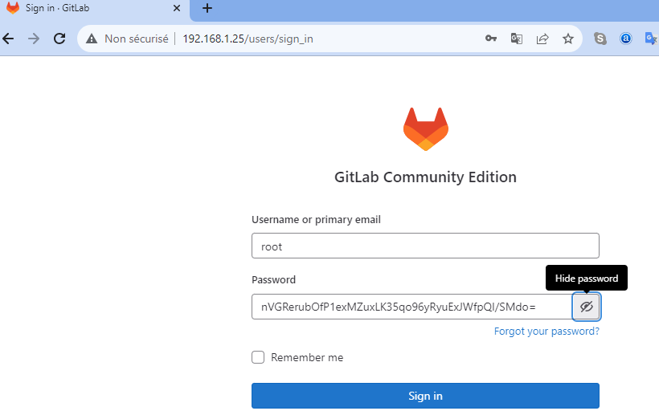
Procédures d’installation
TEST DE L’INSTALLATION DE GITLAB

Slide 5
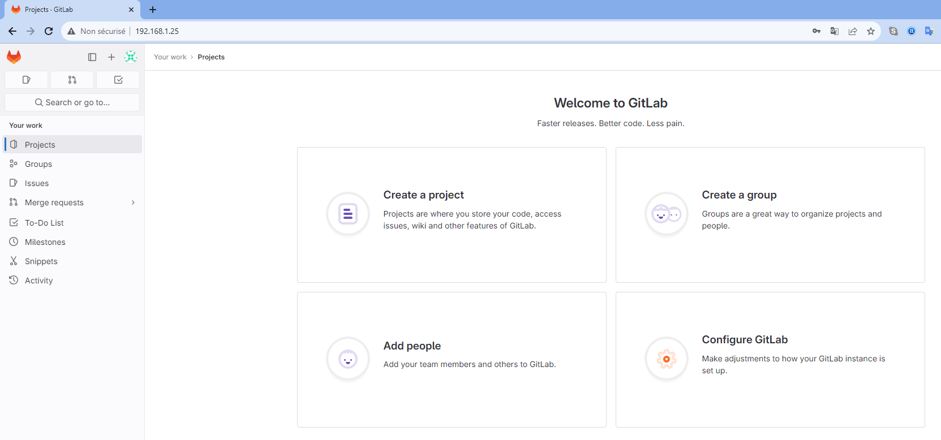
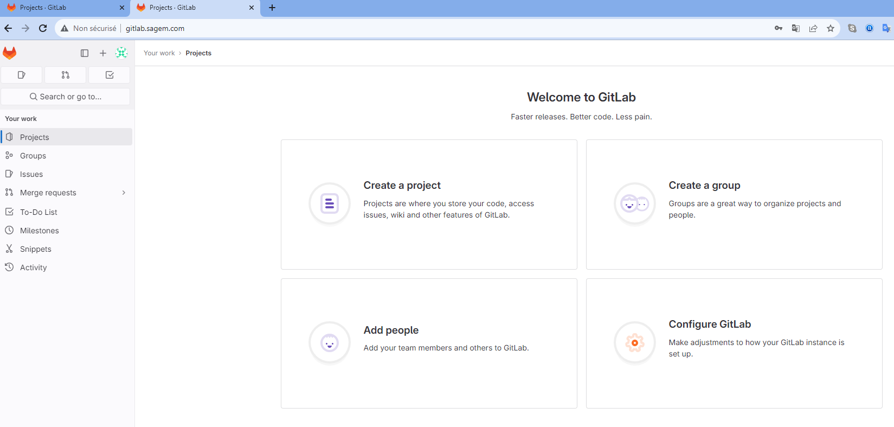
Procédures d’installation
TEST DE L’INSTALLATION DE GITLAB

Slide 6
Procédures de désinstallation
METHODE DE DESINSTALLATION SOUS LINUX UBUNTU 22.04
apt-get purge gitlab-ce
rm -r /opt/gitlab/sv
rm -r /opt/gitlab/service
rm -r /opt/gitlab/init
rm -r /opt/gitlab/etc
rm -r /opt/gitlab/embedded/ssl/certs
rm -r /opt/gitlab/embedded/service/gitlab-shell
rm -r /opt/gitlab/embedded/service/gitlab-rails/public
rm -r /opt/gitlab/embedded/service/gitlab-rails/config
rm -r /opt/gitlab/embedded/cookbooks
Notes:
Pour redimentionner le disque VBox
vboxmanage modifymedium gitlabsrv.vdi --resize 35000

Slide 7
Procédures d’installation de serveur SMTP local
METHODE D’INSTALLATION DE SERVEUR SMTP
sudo apt update
sudo apt install postfix
#Choisir internet site
Faire un Backup pour conserver le fichier original
sudo cp/etc/postfix/main.cf/etc/postfix/main.cf.backup
Changer la portée de mail optionel
sudo vi nano/etc/postfix/main.cf
. . .
mailbox_size_limit = 0
recipient_delimiter = +
inet_interfaces = loopback-only <- de all à loopbackonly
. . .
Relancer le service
sudo systemctl enable postfix
sudo systemctl start postfix

Slide 8
Procédures d’installation de serveur SMTP local
METHODE D’INSTALLATION DE SERVEUR SMTP
Tester la connectivité
sudo telnet @ip 25
Installer un module bsd-mailx pour tester l'envoi de mail
sudo apt install bsd-mailx
Tester l'envoi de mail
sudo mailx -r test@monsite.com -s "Sujet" root@moniste.com
Vérifier dans /var/mail qu’un fichier appelé root à été crée avec les paramètres envoyés par mailx
Note: L’utilisation des emails dans GitLab n’est pas activée par défaut, il faut la configurer au niveau du fichier de configuration gitlab.rb selon la documentation
https://docs.gitlab.com/16.4/ee/administration/incoming_email.html#configuration-examples

